Slide 1
Алгоритмы и анализ сложности Содержание курса
Введение в теорию алгоритмов
Основы теории вычислимости
Основы анализа сложности алгоритмов
Методы построения алгоритмов
Основные алгоритмы обработки информации

Slide 2
Введение в теорию алгоритмов.

Slide 3
Несколько примеров интуитивного понятия алгоритма:
Алгоритм — точный набор инструкций, описывающих порядок действий исполнителя для достижения результата решения задачи за конечное время.
Алгоритм — это понятные и точные предписания исполнителю совершить конечное число шагов, направленных на решение поставленной задачи.
«Алгоритм — это конечный набор правил, который определяет последовательность операций для решения конкретного множества задач и обладает пятью важными чертами: конечность, определённость, ввод, вывод, эффективность». (Д. Кнут)
«Алгоритм — это точное предписание, определяющее вычислительный процесс, идущий от варьируемых исходных данных к искомому результату». (А. Марков)

Slide 4
Основные свойства алгоритмов
Дискретность
Детерминированность (определённость)
Понятность
Завершаемость (результативность, конечность)
Массовость (универсальность)
Однозначность результата

Slide 5
Дискретность. Алгоритм должен представлять процесс решения задачи как порядок выполнения некоторого конечного множества элементарных шагов. При этом для выполнения каждого шага алгоритма требуется конечный отрезок времени, то есть преобразование исходных данных в результат осуществляется во времени дискретно.
Детерминированность (определённость). В каждый момент времени следующий шаг работы алгоритма однозначно определяется состоянием системы, т.е. после каждого шага указывается, какой шаг следует выполнять дальше либо указывается, когда следует работу алгоритма считать законченной.
Понятность. Алгоритм должен включать только те команды, которые доступны исполнителю и входят в его систему команд.
Завершаемость (результативность, конечность). При корректно заданных исходных данных алгоритм должен завершать работу и выдавать результат за конечное число шагов.
Массовость (универсальность). Это свойство состоит в том, что алгоритм решения задачи разрабатывается в общем виде и должен быть применим для некоторого класса задач, различающихся лишь исходными данными.
Однозначность результата. В какой бы форме не был записан алгоритм при одних и тех же данных должен быть получен один и тот же результат.

Slide 6
Основные задачи теории алгоритмов
формализация понятия «алгоритм» и исследование формальных алгоритмических систем;
формальное доказательство алгоритмической неразрешимости ряда задач;
классификация задач, определение и исследование сложностных классов;
асимптотический анализ сложности алгоритмов;
исследование и анализ рекурсивных алгоритмов;
получение явных функций трудоемкости в целях сравнительного анализа алгоритмов;
разработка критериев сравнительной оценки качества алгоритмов.

Slide 7
Схема определения понятия «алгоритм»:
Понятие данных
Память
Элементарный шаг
Детерминированность
Результативность

Slide 8
Основные типы алгоритмических моделей
Алгоритм как некое детерминированное устройство - абстрактные машины. Машина Тьюринга и машина Поста.
Алгоритм как процедура вычисления некой числовой функции. Рекурсивные функции Черча.
Алгоритм как последовательность преобразований цепочек в каком-либо алфавите.(Комбинаторные операции над словами). Нормальные алгоритмы Маркова.

Slide 9
Машина Поста.

Slide 10
Тезис Поста - “Всякий алгоритм представим в форме машины Поста”.
Алгоритм (по Посту) — программа для машины Поста, приводящая к решению поставленной задачи.
Если задача имеет алгоритмическое решение, то она представима в форме команд для машины Поста.

Slide 11
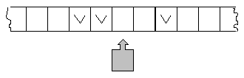
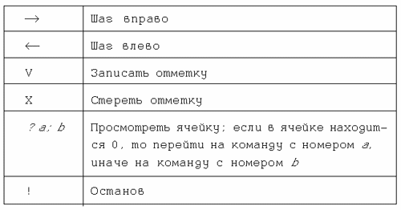
Всего для машины Поста существует шесть типов команд:

Slide 12
Варианты окончания выполнения программы на машине Поста
останов по команде "стоп". Такой останов называется результативным и указывает на корректность алгоритма;
останов при выполнении недопустимой команды. Случаи, когда указатель должен записать метку там, где она уже есть, или стереть метку там, где ее нет;
машина не останавливается никогда. Уход в бесконечность, зацикливание.

Slide 13
Пример: покажем, как можно воспользоваться командой условного перехода для организации циклического процесса. Пусть на ленте имеется запись из нескольких меток подряд, и головка находится над самой крайней меткой справа. Требуется перевести головку влево до первой пустой позиции.
1←2
2 ? 3; 1
3 !

Slide 14
Пример: увеличить число 3 на единицу (изменить значение в памяти с 3 на 4). Допустим, точно известно, что каретка стоит где-то слева от меток и обозревает пустую ячейку. Тогда программа увеличения числа на единицу может выглядеть так:
1 -> 2
2 ? 1;3
3 <- 4
4 V 5
5 !

Slide 15

Пример: на ленте машины Поста расположен массив из n меток. Составить программу, действуя по которой машина выяснит, делится ли число n на 3. Если да, то после массива через одну пустую ячейку поставить метку.

Slide 16
Пример: зацикливание.
1 → 2
2 ← 1

Slide 17

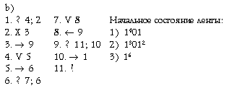
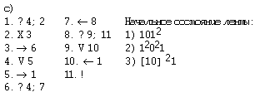
Выяснить, применимы ли программы к заданным состояниям машины Поста, указать результат работы машины Поста для каждого состояния. В начальный момент времени каретка обозревает ячейку с самой левой меткой.

Slide 18
Машина Тьюринга

Slide 19
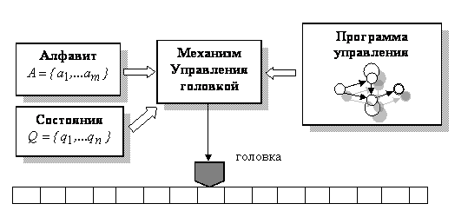
В зависимости от считываемого символа и собственного состояния, управляющий модуль может производить следующие операции:
записывать символ алфавита в ячейку (в том числе и пустой), заменяя находившийся в ней (в том числе и пустой);
передвигать головку на одну ячейку влево, вправо или оставаться на месте;
менять свое внутреннее состояние;

Slide 20
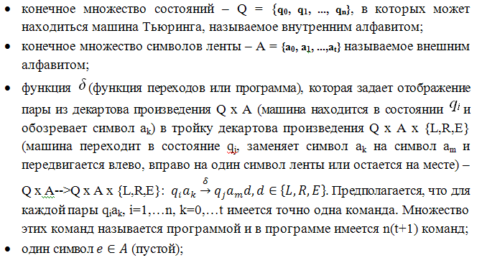
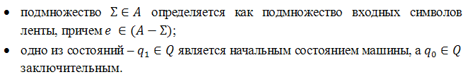
Формально машина Тьюринга может быть описана следующим образом:

Slide 21
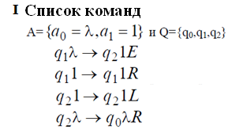
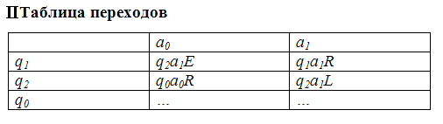
Способы задания МТ

Slide 22
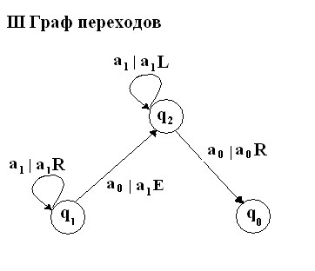

Slide 23

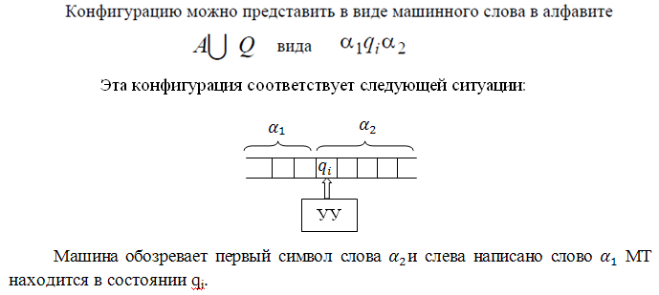
Конфигурации МТ

Slide 24
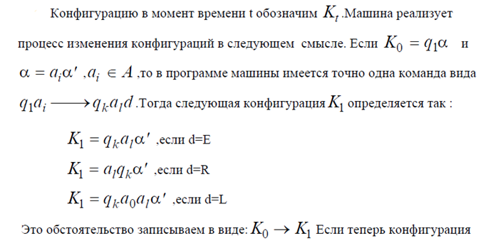
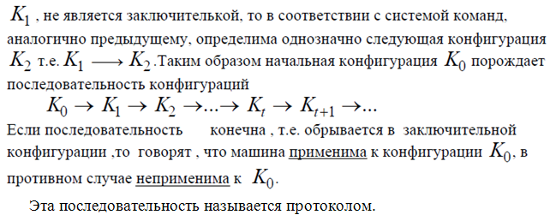

Slide 25
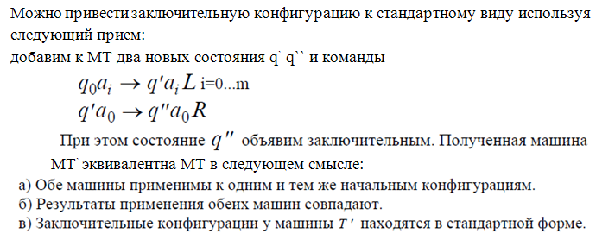
Приведение конфигураций к стандартному виду

Slide 26
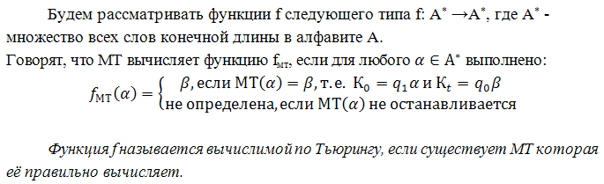
Определение вычислимости по Тьюрингу

Slide 27

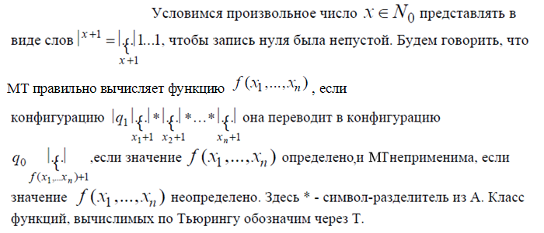
Определение вычислимости для функций нескольких переменных

Slide 28
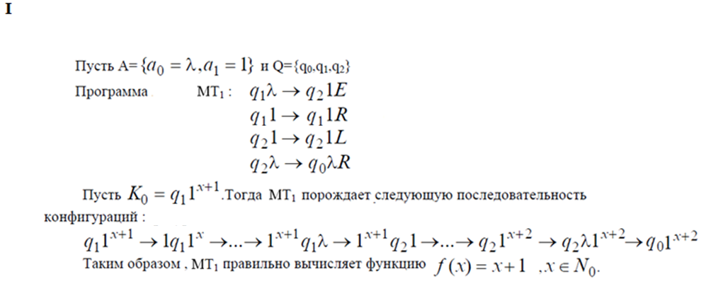
Примеры

Slide 29
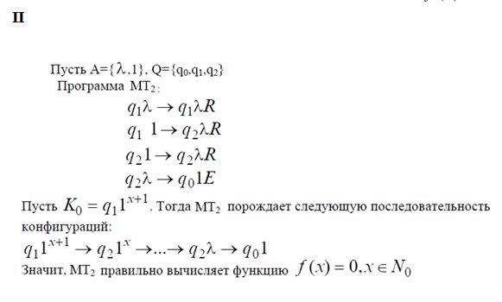

Slide 30
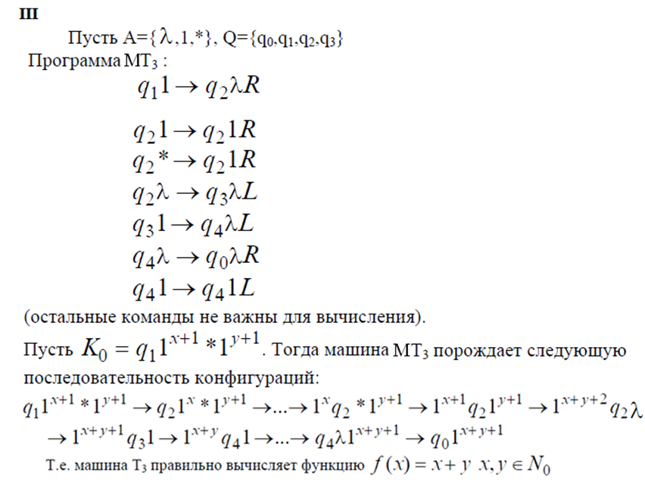
Notes:
30

Slide 31
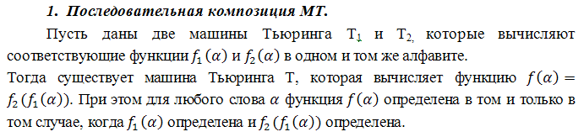
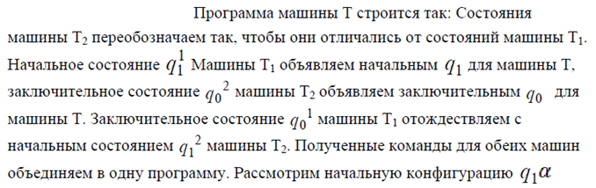
Операции над машинами Тьюринга

Slide 32
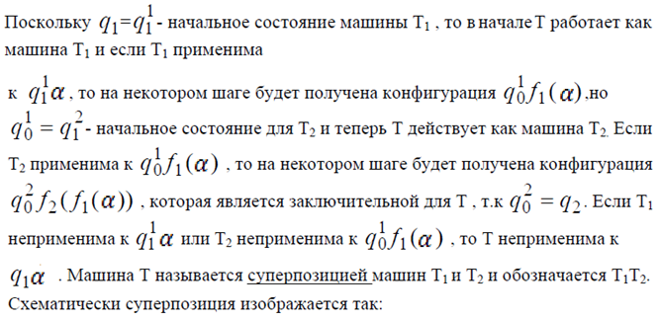


Slide 33
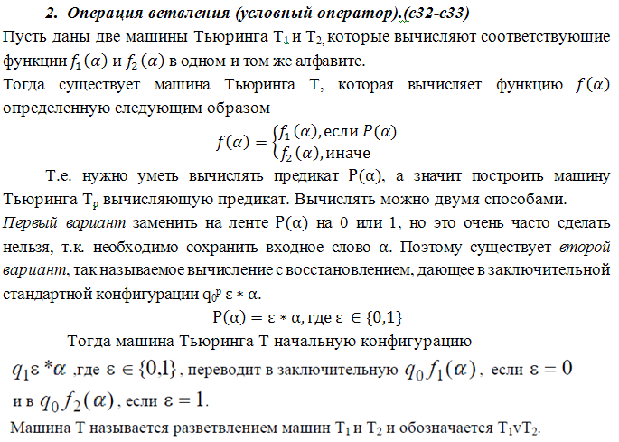

Slide 34
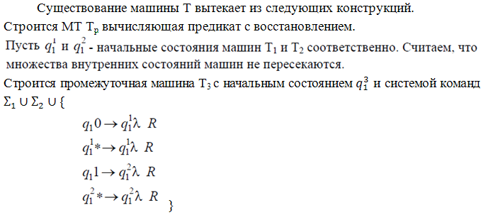
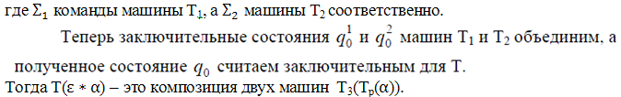

Slide 35
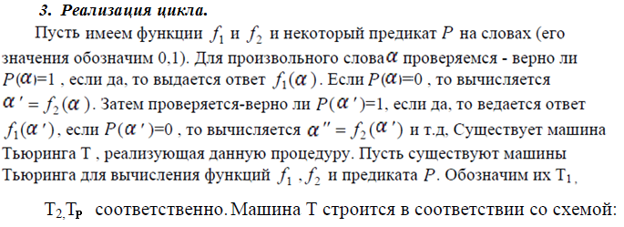
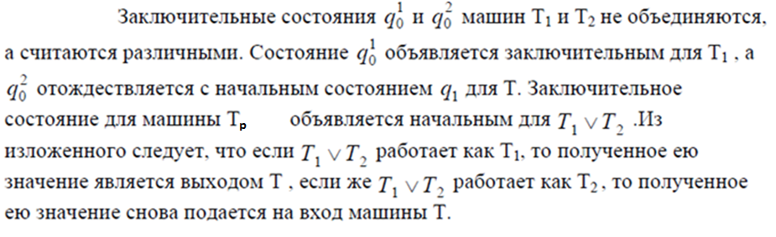

Slide 36
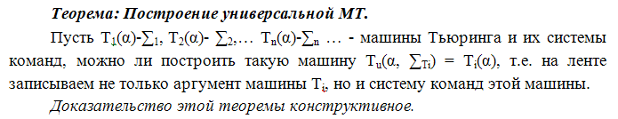
Построение универсальной МТ.
Универсальную машину можно рассматривать как вычислительную машину общего назначения, которая достаточно мощна для того, чтобы моделировать любую вычислительную машину, включая саму себя.

Slide 37
